Slide 1
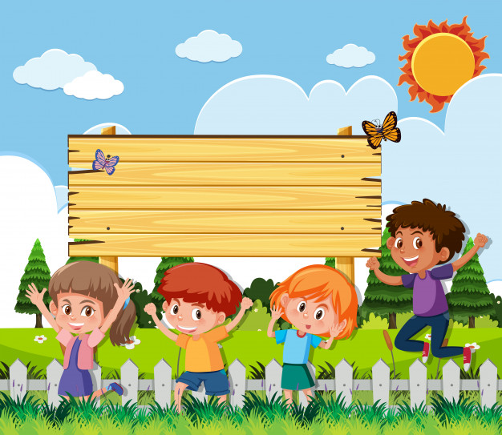
Jugando con las sílabas
ÀMBITO: Comunicación Integral
NÙCLEO: Lenguaje Verbal

Slide 2

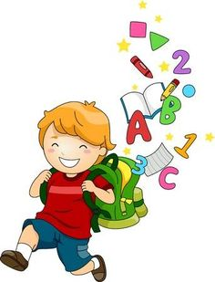
OBJETIVO DE APRENDIZAJE:
Descubrir en contextos lúdicos fonológicos de palabras conocidas, tales como conteo de palabras segmentación y conteo de sílabas de sonidos finales e iniciales.
Actividad: Separa en sílabas la palabra presentada y marca con una (x) el número que corresponda a la cantidad.

Slide 3
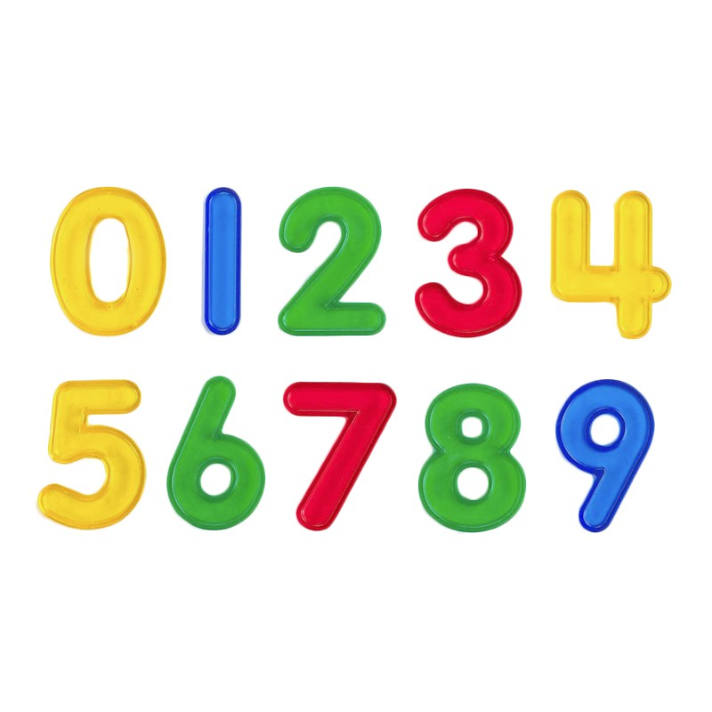

¿ Cuántas sílabas tiene?
SOL

Slide 4
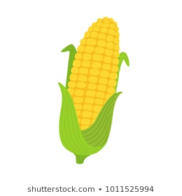
¿ Cuántas sílabas tiene?
CHOCLO

Slide 5
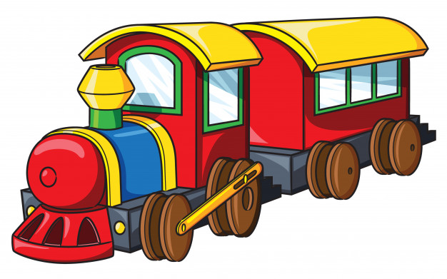
¿ Cuántas sílabas tiene?
TREN

Slide 6

¿ Cuántas sílabas tiene?
PRIMAVERA

Slide 7
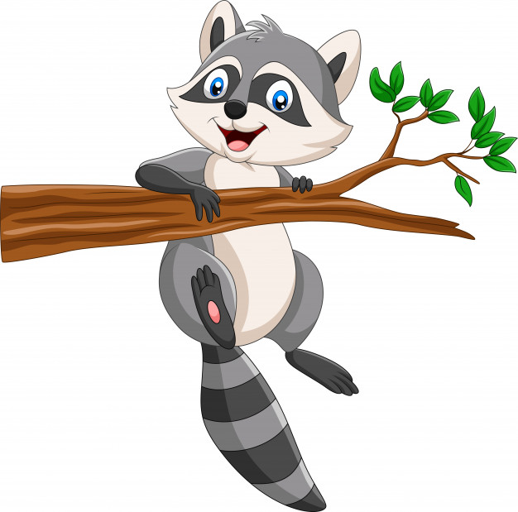
¿ Cuántas sílabas tiene?
MAPACHE

Slide 8

¿ Cuántas sílabas tiene?
UNICORNIO

Slide 9
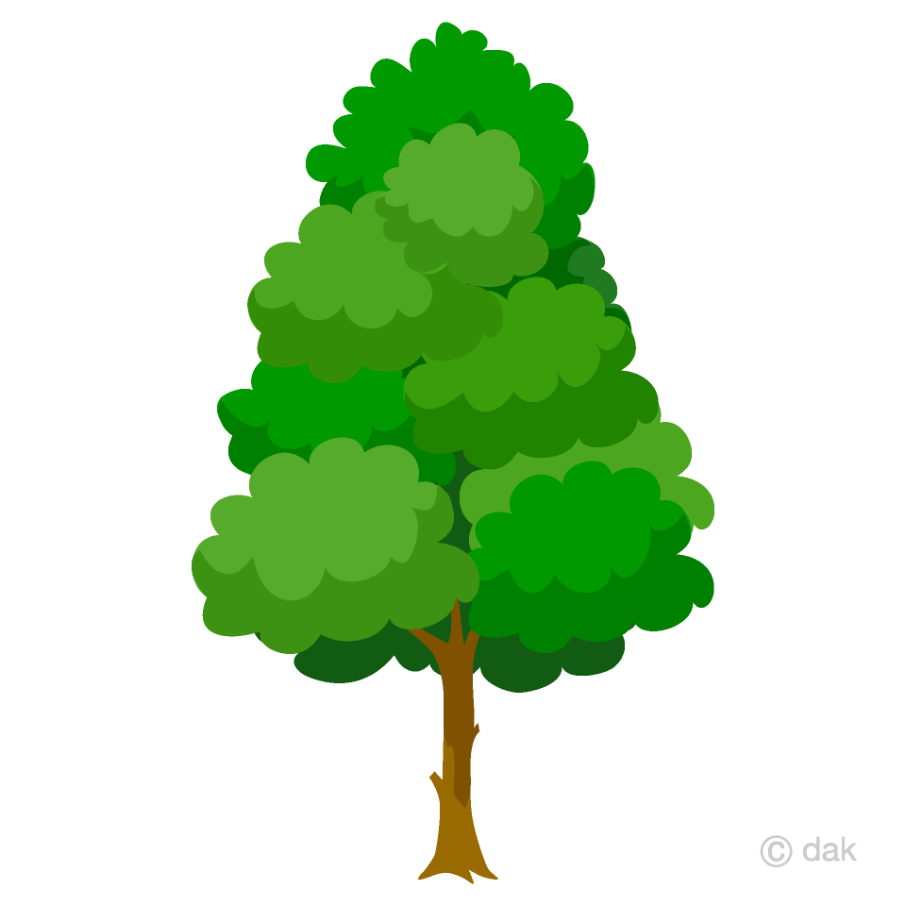
¿ Cuántas sílabas tiene?
ÀRBOL

Slide 10
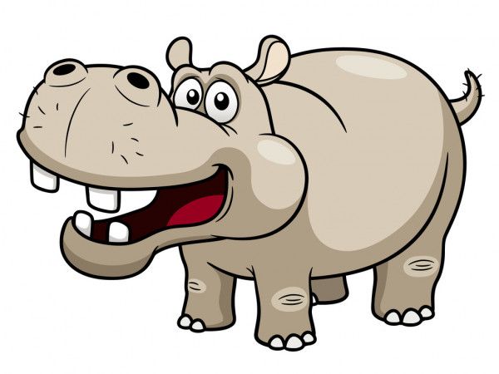
¿ Cuántas sílabas tiene?
HIPOPOTAMO

Slide 11
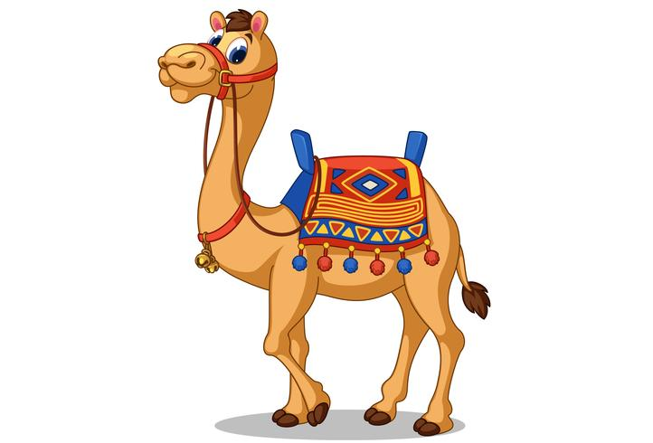
¿ Cuántas sílabas tiene?
CAMELLO

Slide 12
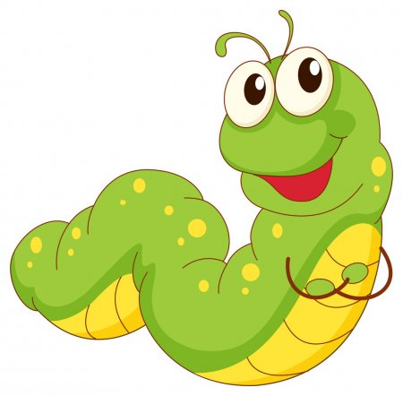
¿ Cuántas sílabas tiene?
ORUGA

Slide 13
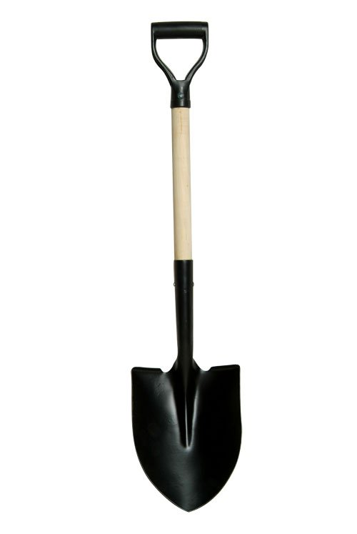
¿ Cuántas sílabas tiene?
PALA

Slide 14
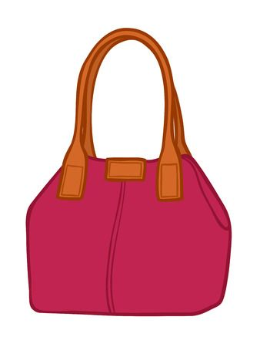
¿ Cuántas sílabas tiene?
CARTERA

Slide 15

¿ Cuántas sílabas tiene?
CARTERA

